Slide 1
مراجعه علي الوحدة الاولي

Slide 2
$$\frac{1}{6}$$
a
b
0.17
c
6

Slide 3
a
2.00
b
$$0.5$$
c
0.49

Slide 4
a
$$152$$
b
$$150$$
c
$$151$$

Slide 5
a
$$46$$
b
$$510$$
c
$$153$$

Slide 6
a
$$0.5$$
b
$$2$$
c
$$18$$

Slide 7
a
$$\frac{14}{3}$$
b
$$\frac{2}{21}$$
c
$$4.67$$

Slide 8
a
$$\frac{1}{15}$$
b
$$15$$
c
666.7

Slide 9
a
$$\frac{25}{12}$$
b
$$\frac{12}{25}$$
c
$$2.8$$

Slide 10
a
$$\frac{1}{720000}$$
b
$$\frac{25}{18}$$
c
$$18$$

Slide 11
b
$$\frac{161}{500}$$
c
a
$$32200$$
$$322000$$

Slide 12
a
$$\frac{25}{3}$$
b
$$1200$$
c
$$500$$

Slide 13
$$\frac{25}{2}$$
$$\frac{2}{25}$$
a
b
c
750

Slide 14
$$\frac{44}{25}$$
a
6.33
b
c
6336

Slide 15
$$\frac{5}{78}$$
a
15.6
b
c
43.3

Slide 17
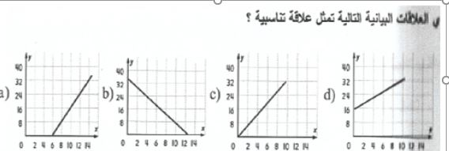

Slide 18
$$85$$
$$68$$
170

Slide 20
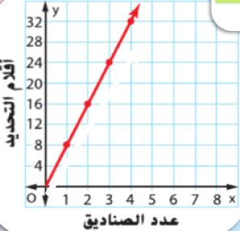
اوجد الميل
8
16
1

Slide 21
148
85
30

Slide 23
